Slide 1
Svar på dialogens avslutande fråga
Deltagarna på dialog 2 fick avsluta med att svara på en gemensam fråga:
Vad tycker du är det viktigaste Jordbruksverket ska ta med i det fortsatta arbetet med planen?
Vi har lagt in alla svar direkt i dokumentet som bilder. Totalt är det 5 bilder.

Slide 2
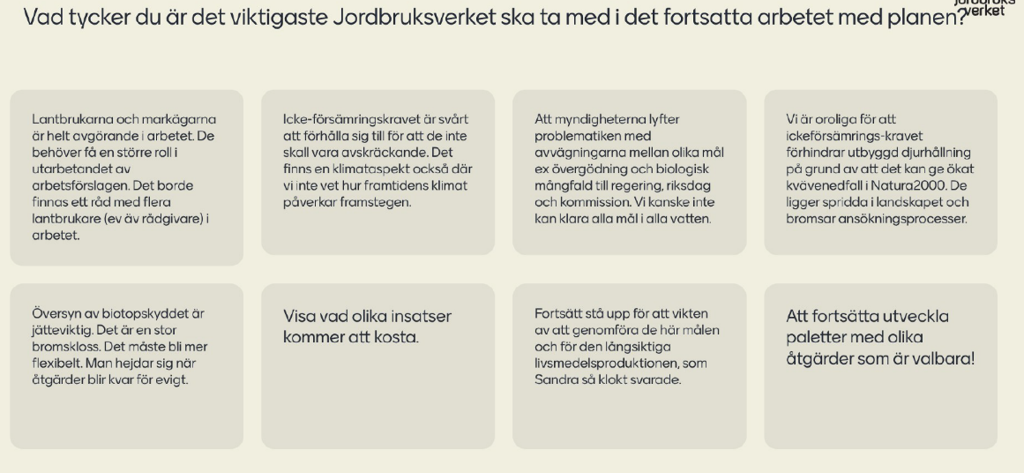
Bild 1: Svar på dialogens avslutande fråga

Slide 3
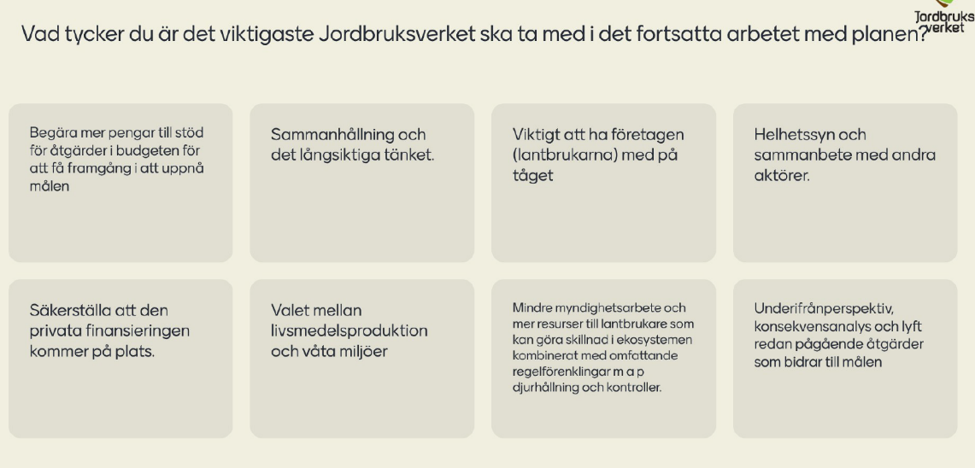
Bild 2: Svar på dialogens avslutande fråga

Slide 4
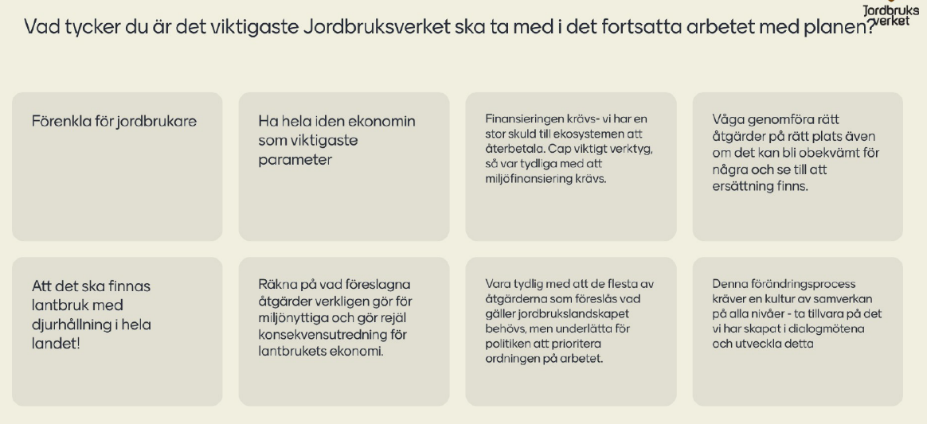
Bild 3: Svar på dialogens avslutande fråga

Slide 5
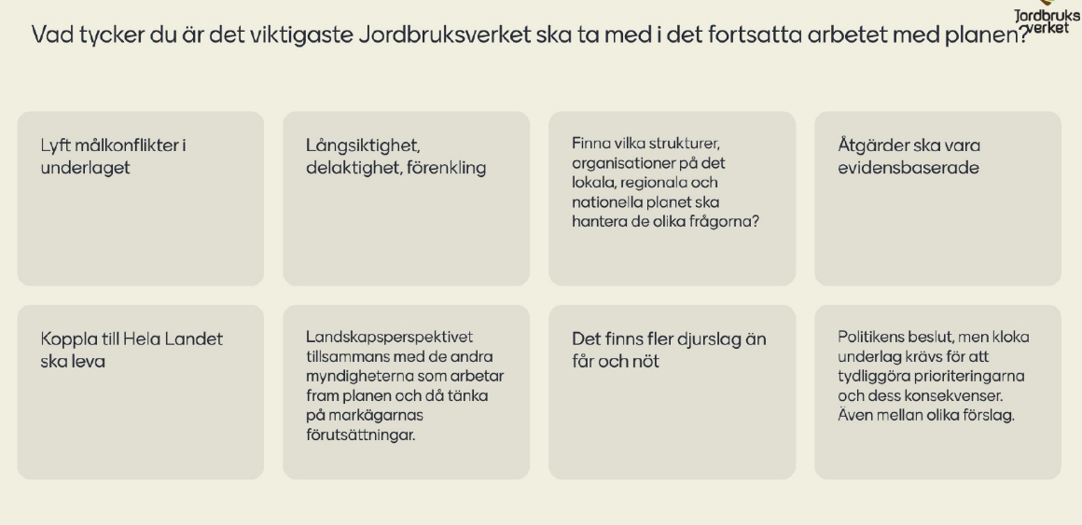
Bild 4: Svar på dialogens avslutande fråga

Slide 6
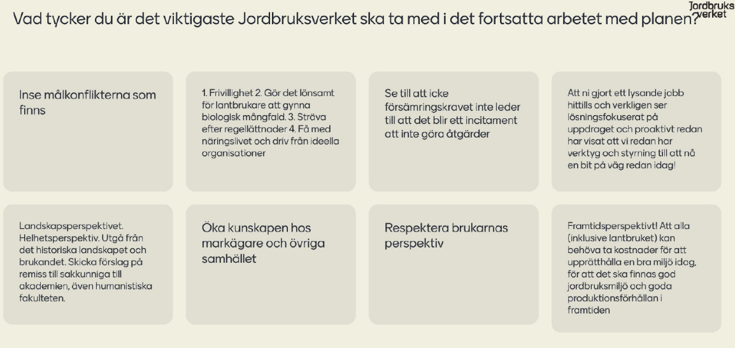
Bild 5: Svar på dialogens avslutande fråga

Slide 7
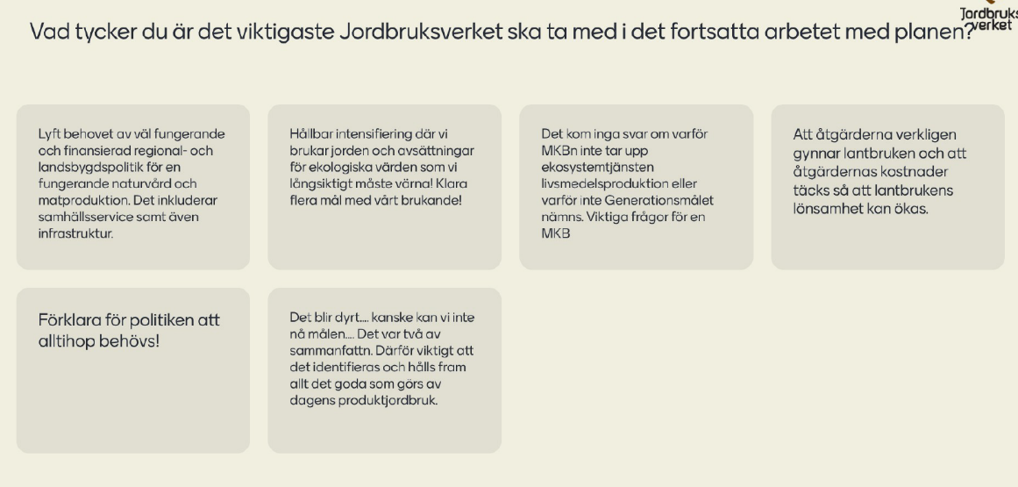
Bild 6: Svar på dialogens avslutande fråga

